Slide 1
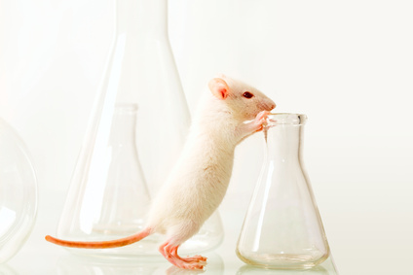
Régulation de l’expression génétique: la traduction
Dr Ait-Ali D.
Licence Biochimie (2013/2014)

Slide 2
La traduction
Faible taux de synthèse (18 acides amines par seconde).
Chez les bactéries la traduction et la transcription sont couplées. Dés que l’extrémité 5’ de l’ARNm est synthétisé la traduction commence.
chez les eucaryotes la situation est différente. Il y’a dépense énergétique i.e. 1 ATP et 3 GTPs sont hydrolysés/acides amines incorporés
Gène 1
Gène 2

Slide 3
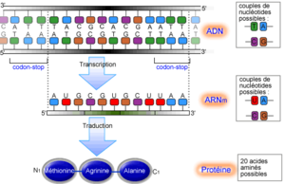
Tout comme la réplication et la transcription, la synthèse protéique est polarisée. Les ribosomes se déplacent dans le sens 5’ vers 3’ sur l’ARNm, et synthétisent le polypeptide correspondant de l’extrémité NH2 terminale vers l’extrémité COOH terminale.
NH2
COOH

Slide 4
Les différents partenaires de la traduction.
A\ L’ARNm.
L’ARNm est la matrice à partir de laquelle s’effectue la traduction des séquences nucléotidiques en séquences peptidiques chez les eucaryotes comme chez les procaryotes. Chez les procaryotes, transcription et traduction sont deux mécanismes couplés puisque ayant lieu dans un seul compartiment cellulaire. A l’inverse chez les eucaryotes, la traduction a lieu uniquement dans le cytoplasme.
B\ Les ARNt.
Les ARNt sont les traducteurs qui permettent de passer d’un code à l’autre : nucléotides → acides aminés. Ils portent à la fois l’anti-codon, séquence complémentaire du codon présent sur l’ARNm, et l’acide aminé correspondent à ce codon.
C\ Les ribosomes.
Ce sont des complexes ribo-nucléo-protéiques de grande taille composés de molécules d’ARN (ARNr) et de protéines. Ils sont composés d’une petite sous-unité qui se lie à l’ARNm et aux ARNt, et d’une grande sous-unité qui catalyse la liaison peptidique.

Slide 5
La séquence de l’ARNm est décodée par groupe de trois nucléotides (codon) qui correspondent à un acide aminé particulier ou aux signaux d’initiation et de terminaison.
Parmi les principales caractéristiques du code génétique on peut noter:
Le premier nucléotide du premier codon détermine le cadre de lecture ouvert (ORF: Open Reading Frame)
Il n’y a pas d’espace entre des codons successifs (comme il y en a entre deux mots).
Il y a 64 possibilités de combiner les nucléotides en codons (4³). Comme il y a 20 acides aminés, il y a donc 44 codons supplémentaires. Trois correspondent à des codons stop ou non-sens, les autres sont des synonymes qui codent pour différents acides aminés. On explique ainsi la dégénérescence du code génétique.

Slide 6
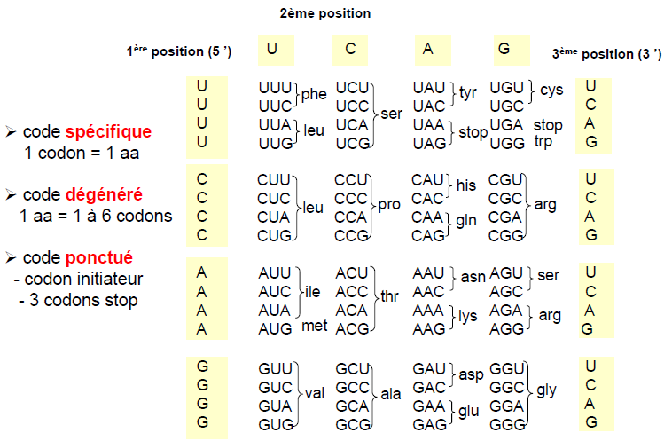

Slide 8
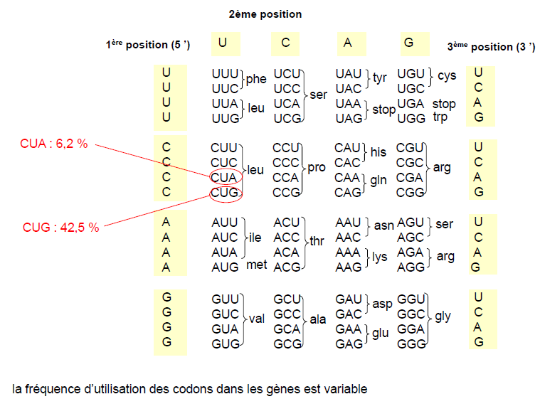

Slide 9
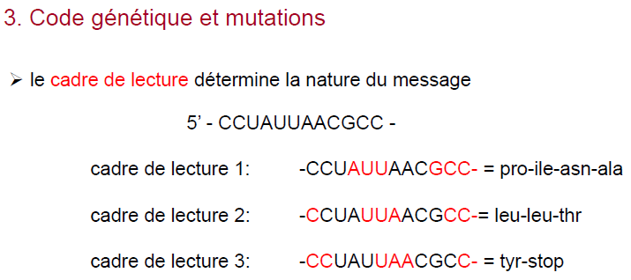

Slide 13
Il existe autant de ARNt que d’acides aminés
Il n’existe aucun ARNt possédant un anticodon du codon stop.

Slide 16
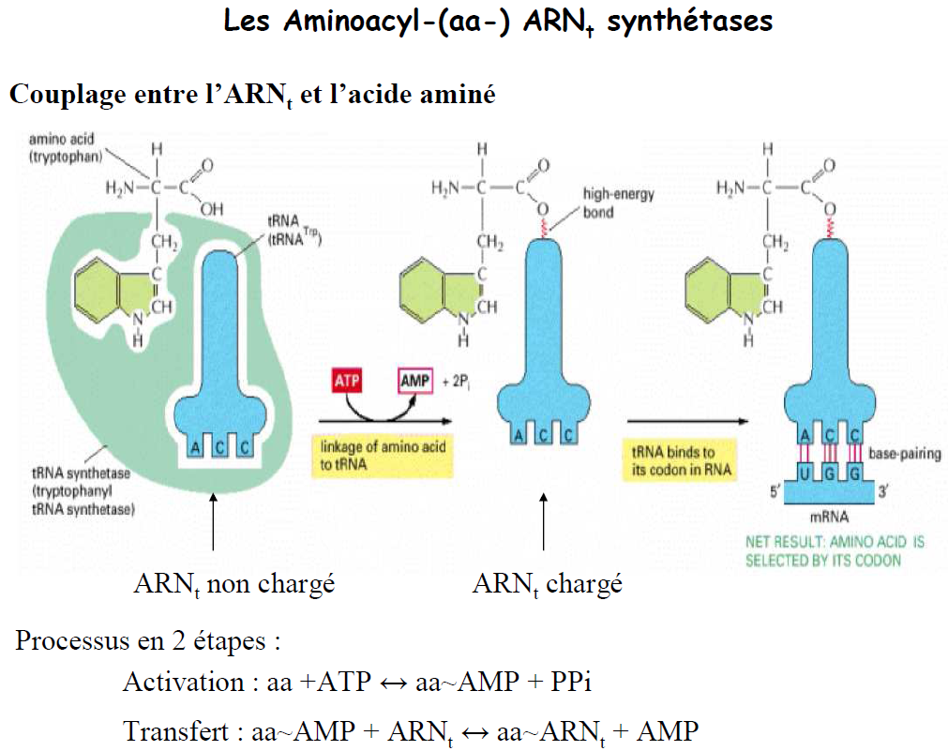

Slide 17
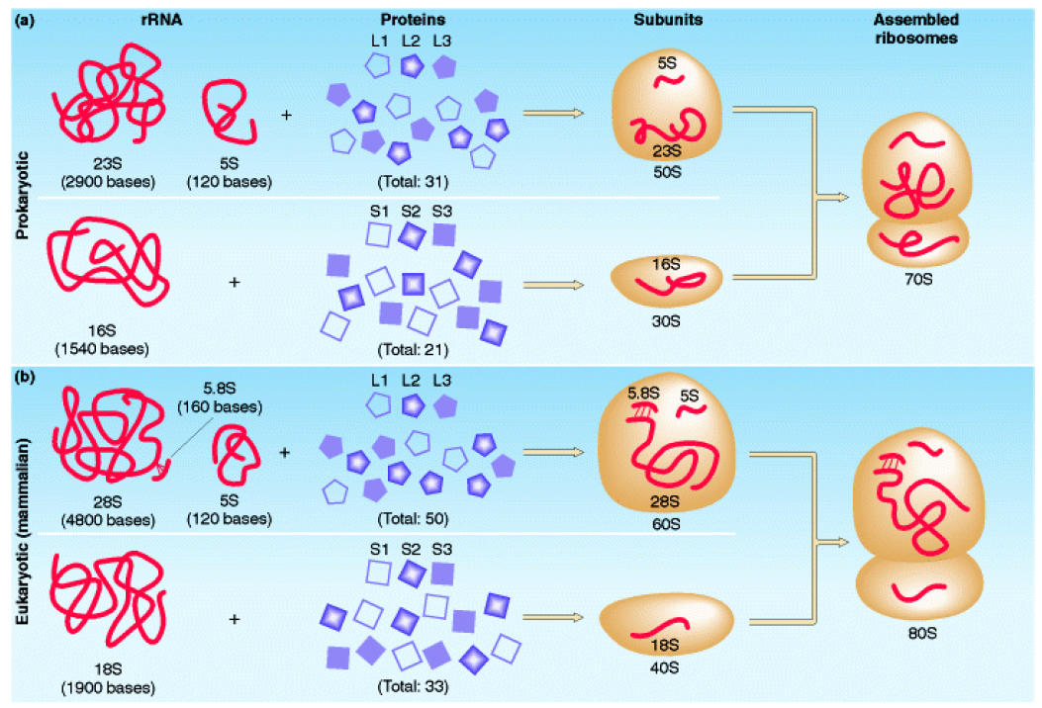
Procaryotes
Eucaryotes
Structure d’un ribosome. Un ribosome est composé de deux sous-unités (small et large). Chaque sous-unité est elle-même composée d’un assemblage de petits rRNA de différentes longueurs et d’un ensemble de protéines.
Les ARNr participent à la fois à la structure du ribosome et à ses fonctions catalytiques, la formation de liaisons peptidiques.
S est une constante de sédimentation des ARN, qui reflète leur longueur.

Slide 18
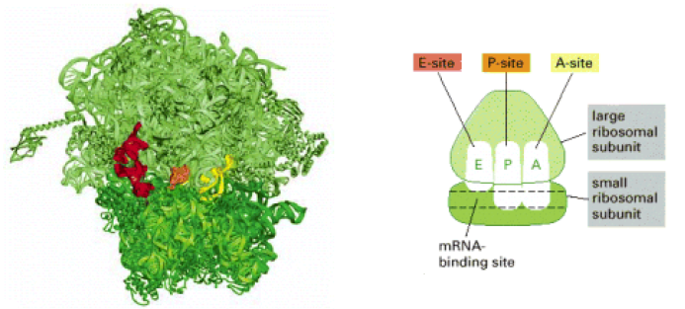
Les sites de liaison aux ARN d’un ribosome. Un ribosome peut fixer un ARNm et 3 ARNt sur les sites A, P et E (A pour aminoacyl-ARNt, P pour peptidyl-ARNt, et E pour exit).
A gauche, structure d’un ribosome bactérien avec la petite sous-unité en vert foncé au premier plan et la grande sous-unité en vert clair au second plan. Sont représentées en vert aussi bien les protéines que les ARN constituant le
ribosome. Sont représentés en plus les tRNA liés au ribosome, en rouge quand lié au site E, en orange quand lié au site P et en jaune quand lié au site A. Pendant la traduction, seuls deux sites sur trois peuvent être occupés.

Slide 19
Mécanisme de la traduction
Etape d’initiation: la petite sous-unité ribosome portant un formyl MettRNA^{Met} initiateur reconnaît l’extrémité 5’, fixe l’ARNm puis se déplace sur la séquence jusqu’au codon Méthionine.

Slide 20
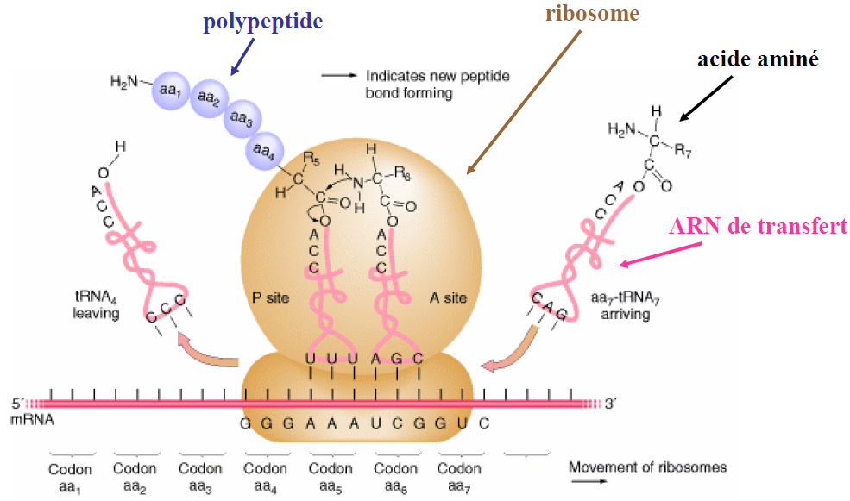
Etape d’élongation:
"Activation "de l'aatRNA^{aa} avec du GTP et 2 facteurs d'élongation eEF1 (eucaryote elongation factor).
Liaison de l' aatRNA^{aa} dans le site A
Transfert du peptide: spontané
Translocation grâce à un facteur eEF2, consommation d'un GTP par translocation d'un codon.
Libération du tRNA (site P).

Slide 22
Etape de terminaison: quand le ribosome arrive à un codon stop aucun tRNA ne se fixe. Se fixent à la place des protéines appelées facteurs de terminaison (RF = Releasing Factor). Ces facteurs favorisent le relargage de la protéine néo-synthétisée et la dissociation du ribosome de l’ARNm

